Slide 1
Evolución de Indicadores Macroeconómicos Claves en Argentina (2000-2023)
$
Inflación Anual, PIB Per Cápita Ajustado por Inflación y Tipo de Cambio Oficial ARS/USD

Slide 2
Tabla de Contenido
01
04
02
05
03
Motivación y Audiencia
Análisis Exploratorio
Hipótesis
Insight y Conclusiones
Metadata

Slide 3
Motivación y Audiencia
Motivación
Audiencia
Argentina ha transitado más de dos décadas de transformaciones económicas, con ciclos de crecimiento, crisis y cambios de régimen cambiario. Este análisis busca ilustrar de forma simple y visual cómo evolucionaron tres indicadores clave que afectan la vida cotidiana, la competitividad de las empresas y la toma de decisiones públicas.
Este análisis está dirigido a toda persona interesada en entender la macroeconomía argentina: desde estudiantes hasta ejecutivos y funcionarios.

Slide 4
Hipótesis
Con este análisis buscamos responder las siguientes interrogantes:
¿Cómo ha evolucionado la inflación en Argentina desde el año 2000?
¿Existe una relación visible entre la inflación y el tipo de cambio oficial?
¿Cómo ha impactado la inflación en el crecimiento real del PIB per cápita?
¿Podemos identificar períodos de mayor estabilidad o crisis en base a estos indicadores?

Slide 5
Metadata
Fuente de los datos
Tipo de datos
Banco Mundial (World Bank Open Data) + estimaciones manuales de inflación basadas según INDEC.
Series temporales anuales; Valores reales para PIB per cápita (ajustados por inflación)
Metodología de procesamiento
Cobertura temporal
Años 2000 a 2023 (24 años)
Ajuste por inflación para PIB per cápita; Unificación de series para consistencia histórica; Limpieza y validación de datos para asegurar comparabilidad

Slide 6
Análisis Exploratorio
$
$

Slide 7
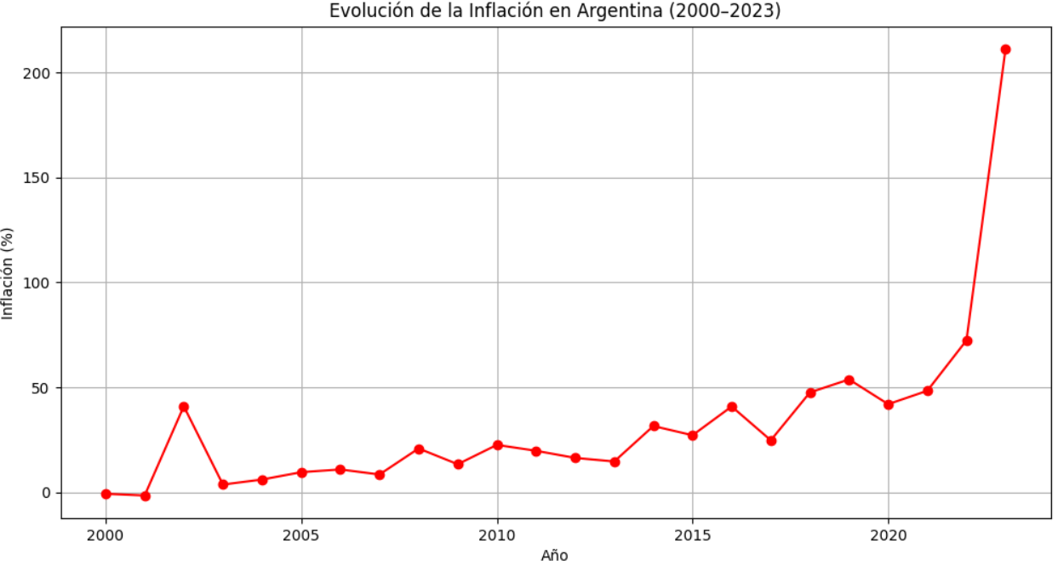
Evolución de la inflación en ARG
$
$
$

Slide 8
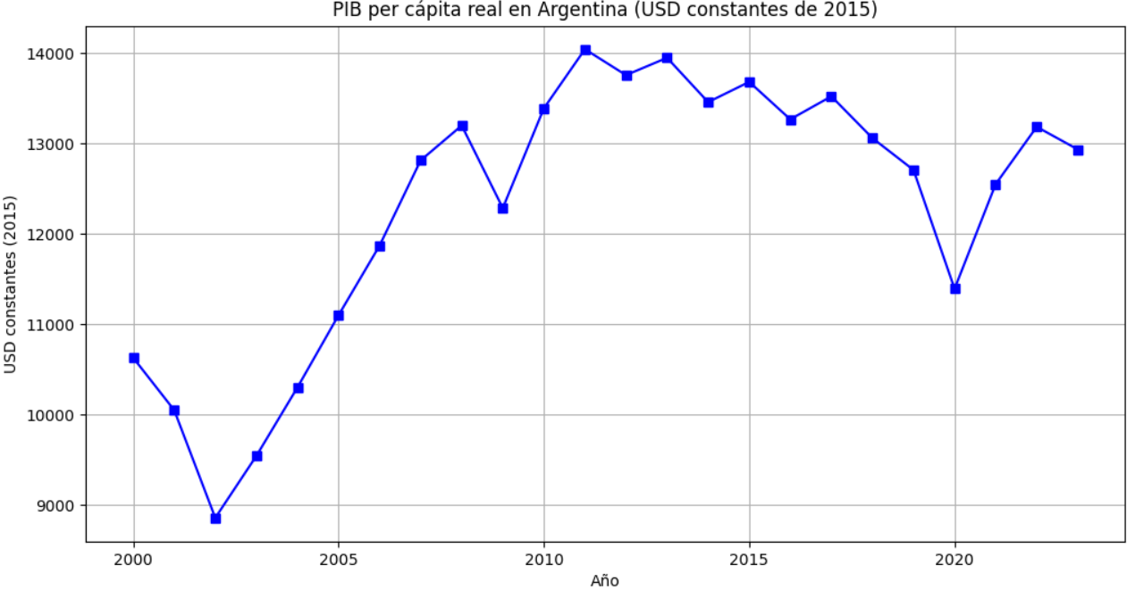
PIB Per Cápita en Dólares
$

Slide 9
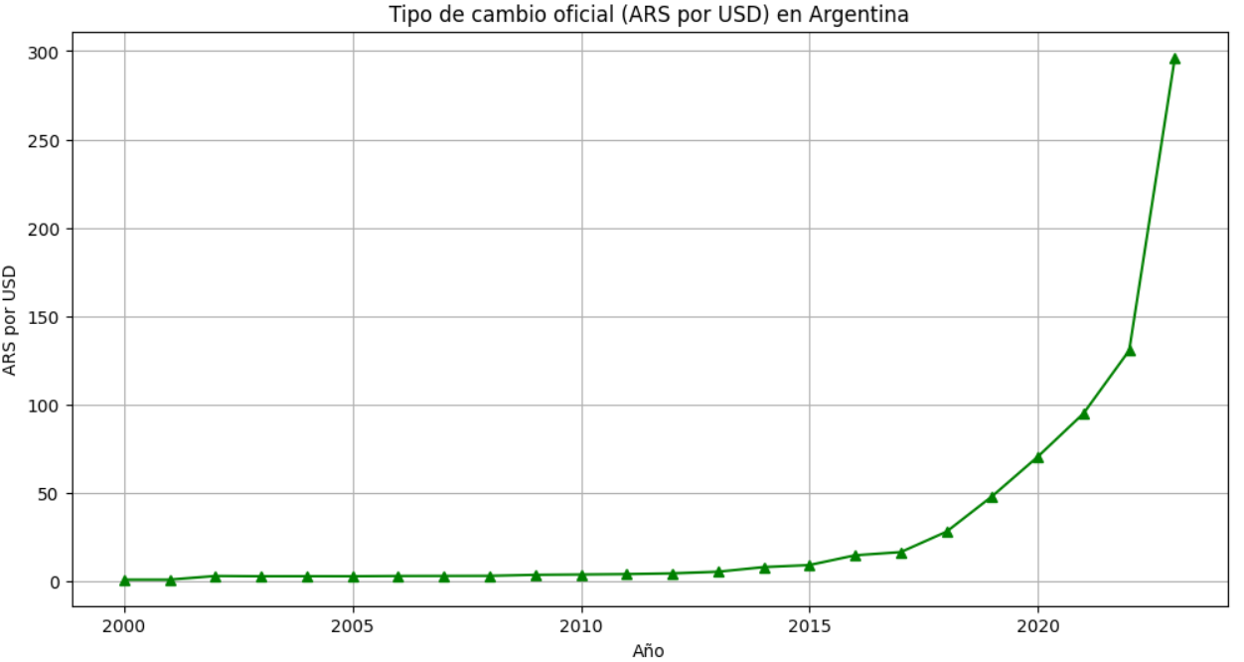
Tipo de cambio oficial (ARS/USD)
$
$

Slide 10
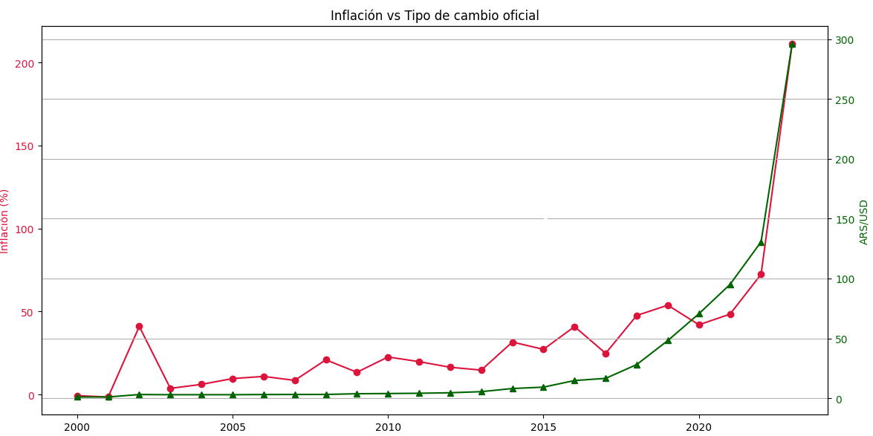
Inflación Vs TC Oficial
$
$
$

Slide 11
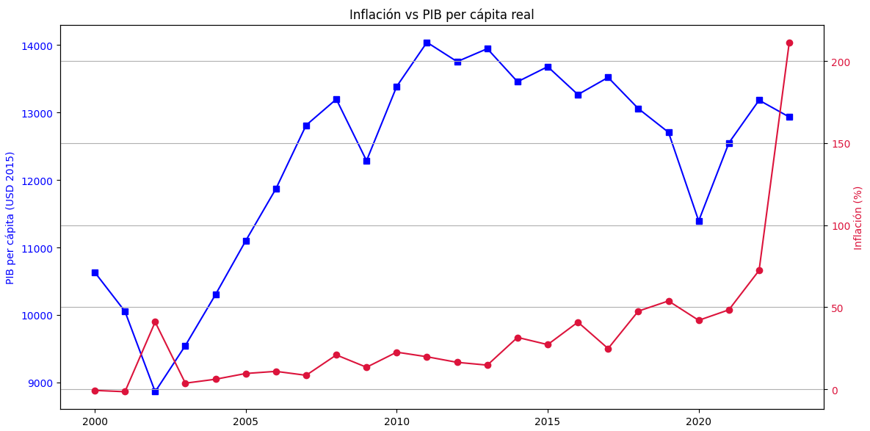
PIB Per Cápita Vs Inflación
$

Slide 12
Insight / Conclusiones
La inflación fue relativamente contenida hasta 2006, pero a partir de 2014 comenzó una tendencia acelerada que culmina con un 211% en 2023.
El PIB tuvo un pico entre 2007–2011 y luego una caída progresiva, indicando estancamiento económico en términos reales.
El tipo de cambio se mantuvo relativamente estable hasta 2012, y luego se aceleró, reflejando procesos de devaluación importantes.
Existe una relación directa entre inflación y tipo de cambio: cada salto en el dólar coincide con un aumento inflacionario posterior.
Los picos de inflación coinciden con estancamientos o caídas en el poder adquisitivo medido por PIB per cápita real.

